Slide 1
Préparer la classe
Enseignants débutants
PES, contractuels, T1-T2-T3

Slide 2
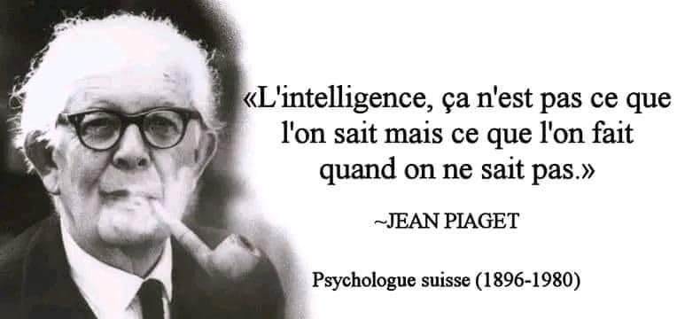

Slide 3
Enseigner : permettre d’apprendre
Socrate « croire savoir empêche d’apprendre ».
Merieu « Apprendre exige de prendre son temps, de tâtonner, de gâcher un peu de matériel et de se confronter à la résistance des choses […] Apprendre, c’est accepter de remettre en question ses représentations […], c’est chercher à comprendre pourquoi les choses sont ce qu’elles sont et quel sens nous pouvons donner à notre relation avec elles. Apprendre, c’est se dégager de ses préjugés, aller au-devant des autres pour les interroger, se documenter, se confronter à eux. Apprendre, c’est refuser d’adhérer à une théorie du complot qui fournit une clé de lecture aussi simpliste que définitive des problèmes du monde. […] Apprendre c’est se mettre dans une posture intellectuelle d’ouverture qui caractérise tout à la fois le développement de l’intelligence et la conscience citoyenne. »
Passer du désir de savoir au désir d’apprendre…

Slide 4
Quels outils pour bien préparer ?
S’approprier les programmes
Utiliser les repères annuels de progressions et les attendus de fin d’année
Lire les guides EDUSCOL
Etablir un emploi du temps (et le faire évoluer)
Construire son cahier journal
Utiliser des guides du maître / Séquences déjà construites (ex. Edumoov : https://www.edumoov.com/fiches-de-prep-par-domaine
Choisir des programmations et progressions existantes.
Jérôme Bruner « le programme d’une école ne se réduit pas aux disciplines qu’elle enseigne. »

Slide 5
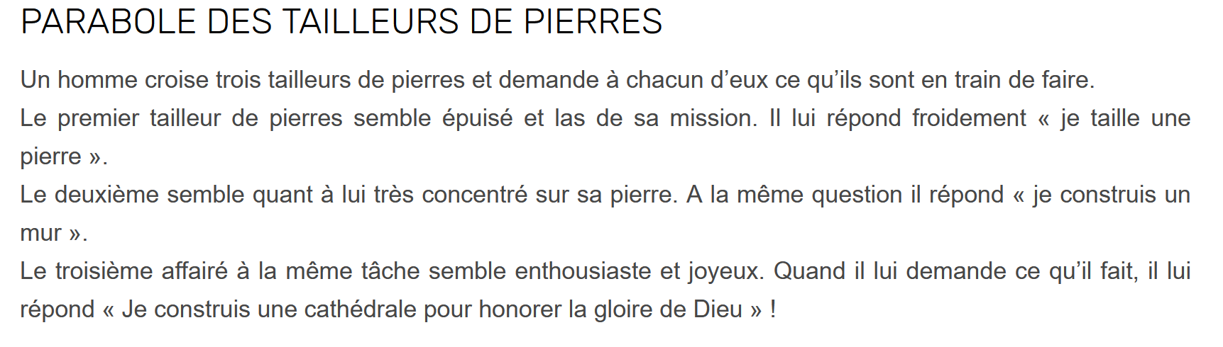
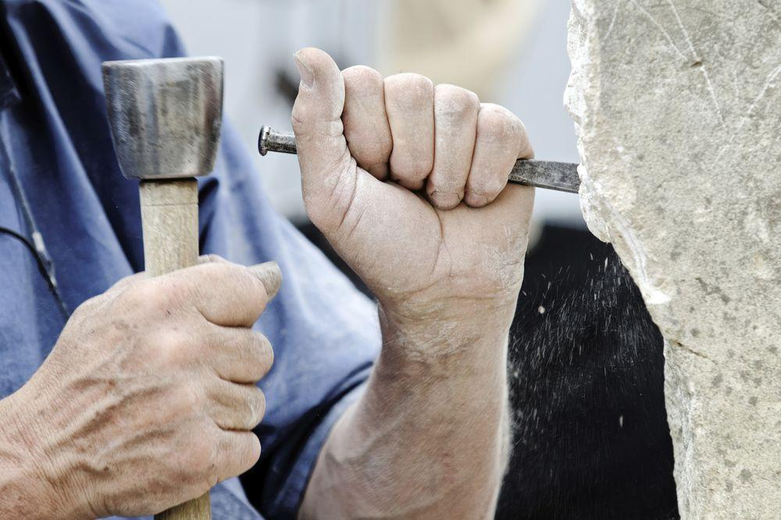
Quel sens donner aux enseignements ?

Slide 6
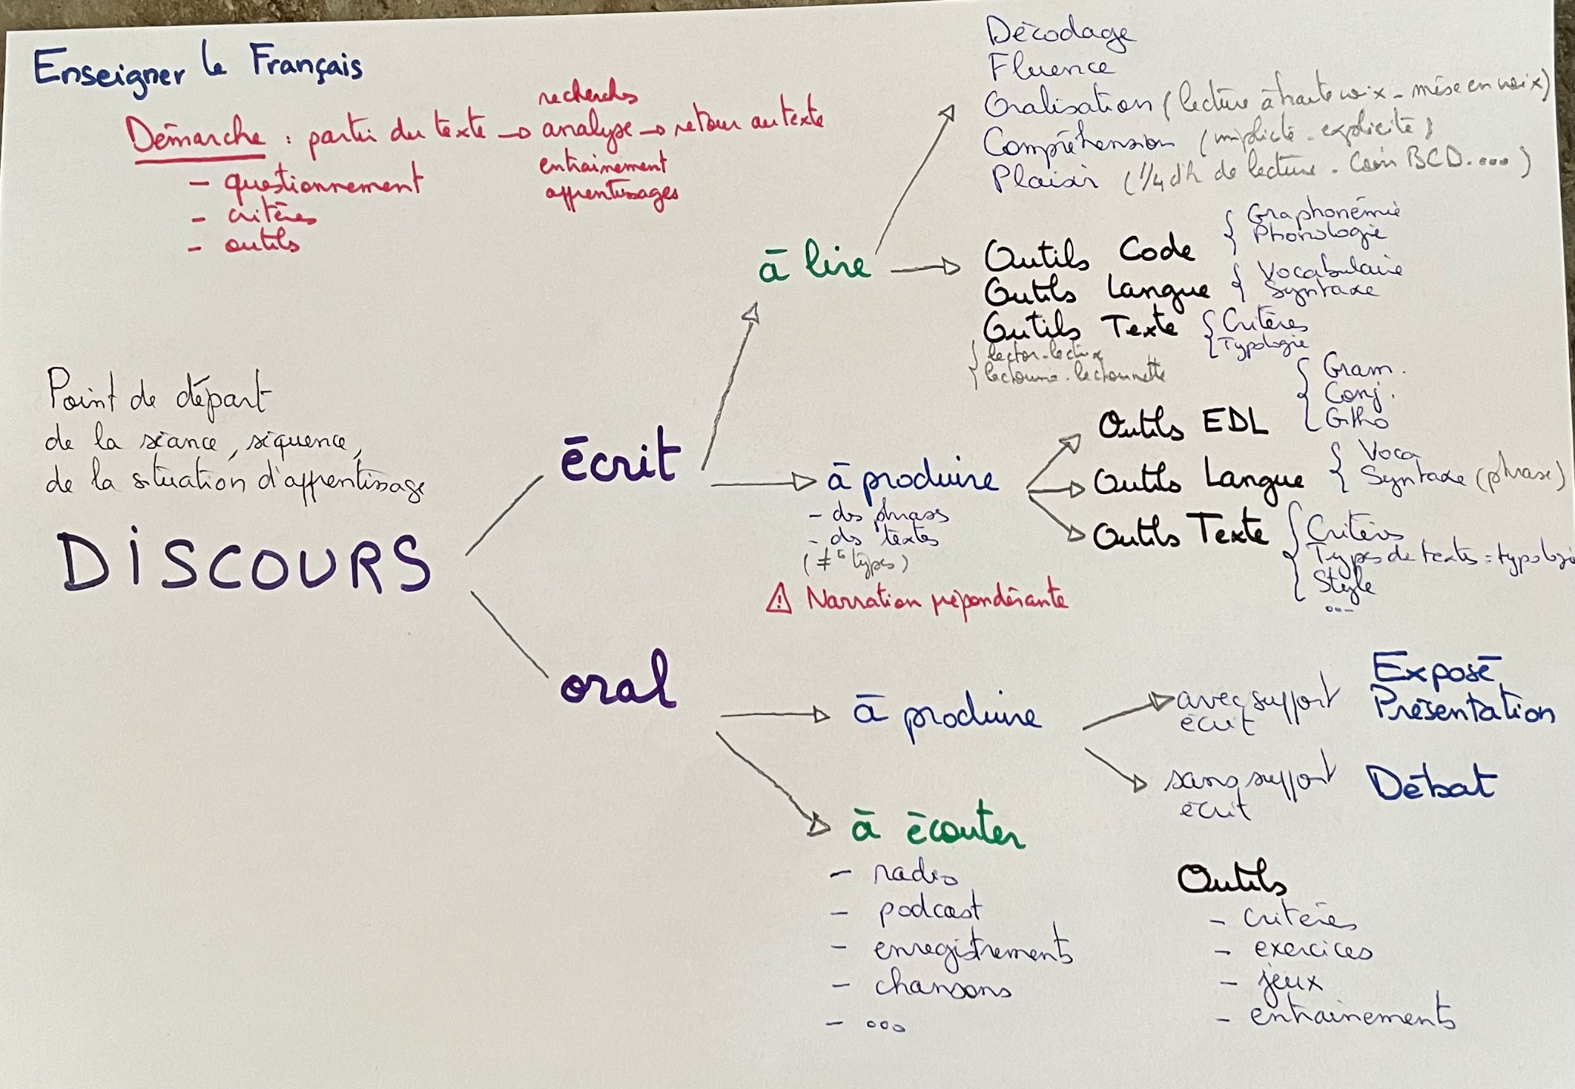
Quelle représentation de l’enseignement du français ?

Slide 7
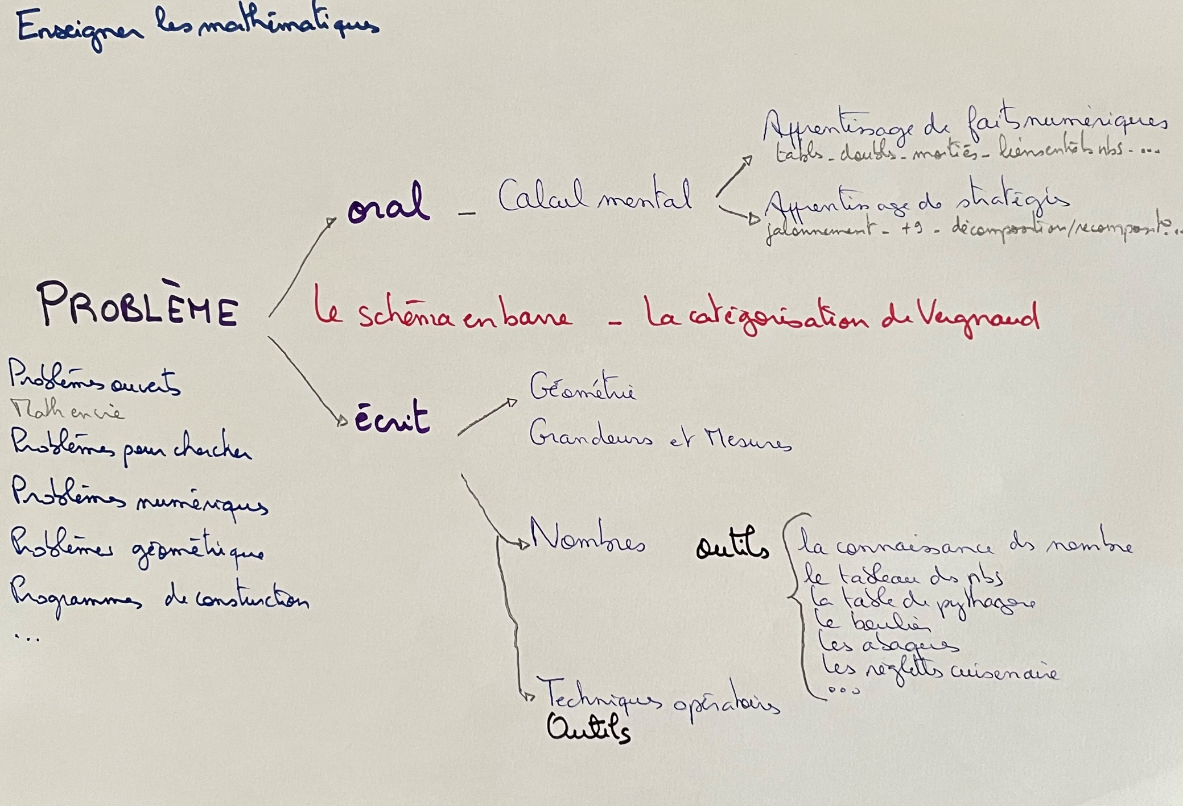
Quelle représentation de l’enseignement des mathématiques ?

Slide 8










GUIDES MEN

Slide 9
Documents accompagnant les programmes
Documents de 2002 : http://dpernoux.chez-alice.fr/Docs/docs.htm
Repères annuels de progression : https://eduscol.education.fr/137/reperes-annuels-de-progression-et-attendus-de-fin-d-annee-du-cp-la-3e
Documents de 2016 :
https://eduscol.education.fr/87/j-enseigne-au-cycle-3
https://eduscol.education.fr/84/j-enseigne-au-cycle-2
https://eduscol.education.fr/83/j-enseigne-au-cycle-1
Graphisme : https://eduscol.education.fr/122/graphisme-et-ecriture-cycle-1

Slide 10





Chez RETZ

Slide 11





Slide 12



Slide 13





ACCES

Slide 14






Pour la maternelle

Slide 15




NATHAN

Slide 16
NATHAN
https://methodeheuristique.com/
https://methodeheuristiquefrancais.fr/

Slide 17




HATIER

Slide 18








Et pour l’EPS

Slide 19
Les essentiels en EPS
Un module d’apprentissage = 12h (10 à 15 séances).
Une compétence pour le module, 4 objectifs par séance
Objectifs sur les gestes moteurs (coordination oculo-manuelle, maîtrise de l’objet, déplacements,…)
Objectifs sur les apprentissages sociaux (accepter les règles, partager l’objet, accepter le rôle attribué, arbitrer,…)
Objectifs sur les apprentissages cognitifs (les traces écrites, le langage, les règles, les retour sur les gestes,….)
Objectifs sur les CPS (relativiser, perdre-gagner, gérer ses émotions,…)

Slide 20
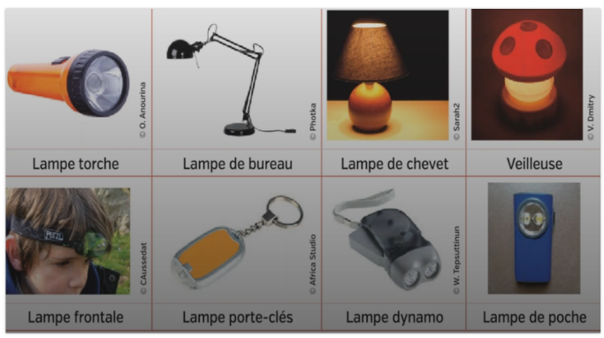

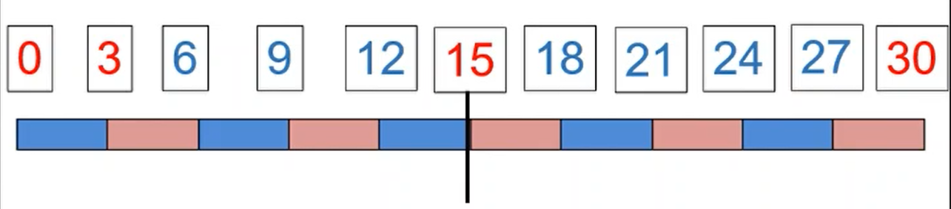
Activités ritualisées
Mémorisation (rebrassage) : tableau des apprentissages du jour, traces écrites
Structuration du temps : C2 (heure, calendrier, durées) et C3 (durées)
Orthographe (lexicale et grammaticale) : dictées quotidiennes, orthographe illustrée (Valois)
Vocabulaire : un dispositif à choisir (https://sbeulaygue.netboard.me/lexique/)
Calcul mental quotidien : apprentissage et entrainement, stratégies et faits numériques.

Slide 21

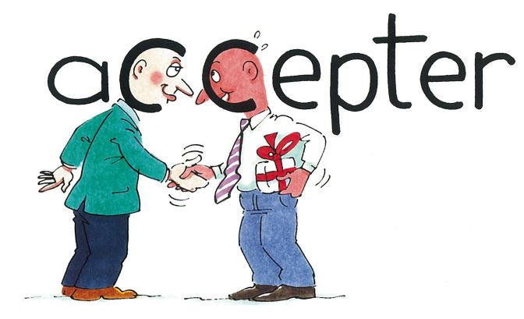

Prendre le temps
Enseigner, c’est faire le deuil du programme. C’est prendre le temps d’écouter l’autre.
Accepter : « il faut accepter ses échecs, ils sont la preuve que nous avons osé. Il faut accepter la peur, elle nous aide à nous protéger. Il faut accepter d’hésiter, l’existence est une suite sans fin de carrefours. Il faut accepter d ene plus croire en rien, les jours ensoleillés n’en seront que plus lumineux. Il faut accepter de rejeter tout ce que nous avons encensé, la vie est un éternel recommencement. »
Bruno COMBES, La neige ne tombe pas en hiver.

Slide 22
Merci pour votre attention

